Slide 1



第3章 电阻电路的一般分析
本章重点
3.1
电路的图
3.2
KCL和KVL的独立方程数
3.3
支路电流法
3.4
网孔电流法
3.5
回路电流法
3.6
结点电压法
首 页

Slide 2
重点
熟练掌握电路方程的列写方法：
支路电流法
回路电流法
结点电压法
返 回

Slide 3
线性电路的一般分析方法
普遍性：对任何线性电路都适用。
系统性：计算方法有规律可循。
方法的基础
电路的连接关系—KCL，KVL定律。
元件的电压、电流关系特性。
复杂电路的一般分析法就是根据KCL、KVL及元件电压和电流关系列方程、解方程。根据列方程时所选变量的不同可分为支路电流法、回路电流法和结点电压法。
返 回
上 页
下 页

Slide 4

3.1 电路的图
1.网络图论
图论是拓扑学的一个分支，是富有趣味和应用极为广泛的一门学科。
A
A
B
D
B
D
C
C
哥尼斯堡七桥难题
返 回
上 页
下 页

Slide 5
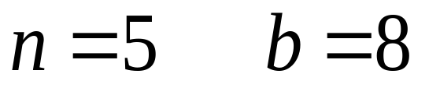

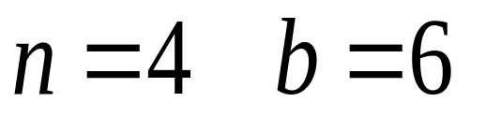

2.电路的图
i
R₁
R₃
抛开元件性质
8
1
3
R₅
5
R₂
R₄
2
4
+
_
R₆
1
3
7
6
u_{S}
5
一个元件作为一条支路
元件的串联及并联组合作为一条支路
2
4
6
有向图
返 回
上 页
下 页

Slide 6

电路的图是用以表示电路几何结构的图形，图中的支路和结点与电路的支路和结点一一对应。
结论
图的定义(Graph)
G={支路，结点}
图中的结点和支路各自是一个整体。
移去图中的支路，与它所联接的结点依然存在，因此允许有孤立结点存在。
如把结点移去，则应把与它联接的全部支路同时移去。
返 回
上 页
下 页

Slide 7
从图G的一个结点出发沿着一些支路连续移动到达另一结点所经过的支路构成路径。
(2)路径
(3)连通图
图G的任意两结点间至少有一条路径时称为连通图，非连通图至少存在两个分离部分。
返 回
上 页
下 页

Slide 8
若图G₁中所有支路和结点都是图G中的支路和结点，则称G₁是G的子图。
(4)子图
树(Tree)
T是连通图的一个子图且满足下列条件：
连通
包含所有结点
不含闭合路径
返 回
上 页
下 页

Slide 9
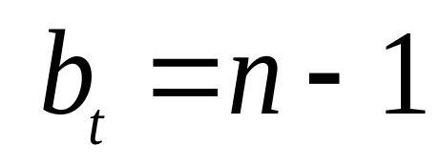
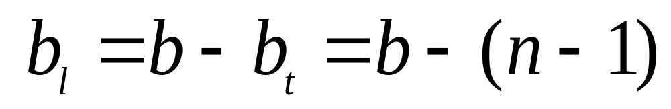
树
不是树
树支：构成树的支路
连支：属于G而不属于T的支路
明确
对应一个图有很多的树
树支的数目是一定的
连支数：
返 回
上 页
下 页

Slide 10
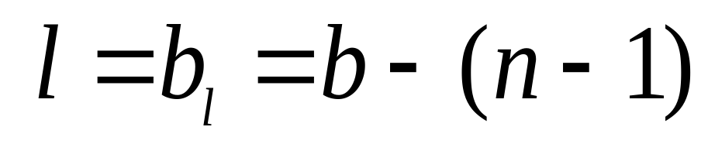
L是连通图的一个子图，构成一条闭合路径，并满足：(1)连通，(2)每个结点关联2条支路。
回路(Loop)
1
3
不是回路
2
回路
1
2
7
5
3
2
7
5
8
6
4
5
8
4
1）对应一个图有很多的回路；
明
确
2）基本回路的数目是一定的，为连支数；
3）对于平面电路，网孔数等于基本回路数。
返 回
上 页
下 页

Slide 11

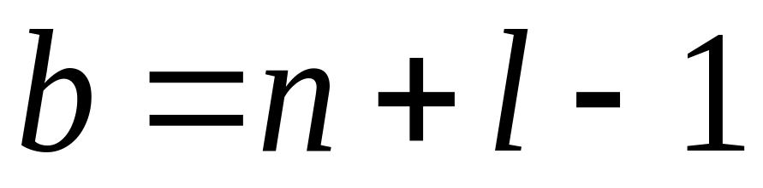
基本回路(单连支回路)
基本回路具有独占的一条连支
6
6
5
4
5
2
2
2
3
1
3
1
1
3
支路数＝树支数＋连支数
＝结点数－1＋基本回路数
结论
结点、支路和基本回路关系
返 回
上 页
下 页

Slide 12
例
图示为电路的图，画出三种可能的树及其对应的基本回路。
1
4
5
4
5
8
6
8
6
8
6
3
2
7
7
3
4
注意
网孔为基本回路。
8
2
3
返 回
上 页
下 页

Slide 13
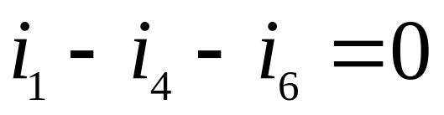
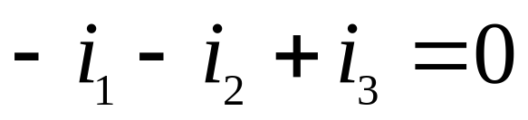
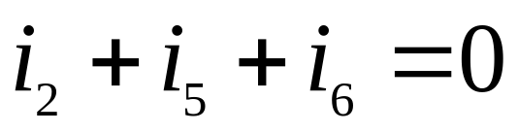
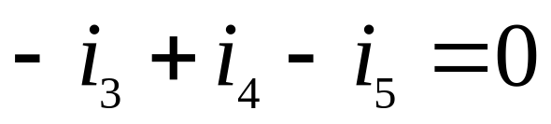
3.2 KCL和KVL的独立方程数
1.KCL的独立方程数
1
2
2
2
1
3
3
1
4
3
6
5
4
4
＋ ＋ ＋ ＝0
1
2
3
4
结论
n个结点的电路, 独立的KCL方程为n-1个。
返 回
上 页
下 页

Slide 14
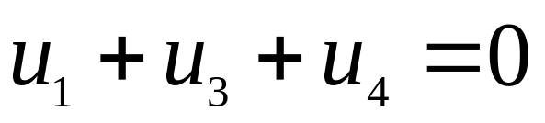
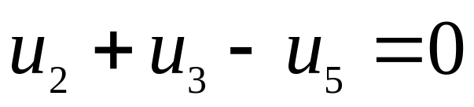
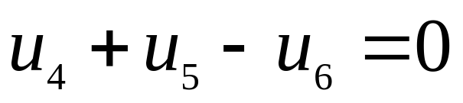
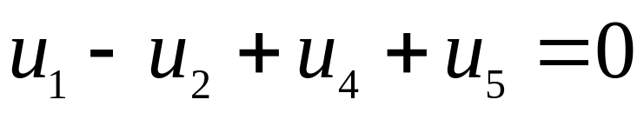
2.KVL的独立方程数
2
对网孔列KVL方程：
2
1
1
3
1
4
3
2
6
5
3
4
-
1
2
注意
可以证明通过对以上三个网孔方程进行加、减运算可以得到其他回路的KVL方程：
返 回
上 页
下 页

Slide 15
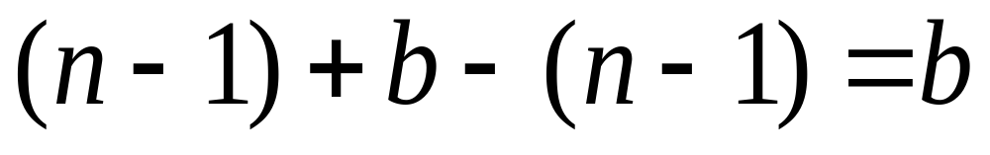
结论
KVL的独立方程数=基本回路数=b－(n－1)
n个结点、b条支路的电路, 独立的KCL和KVL方程数为：
返 回
上 页
下 页

Slide 16
3.3 支路电流法
1. 支路电流法
以各支路电流为未知量列写电路方程分析电路的方法。
对于有n个结点、b条支路的电路，要求解支路电流,未知量共有b个。只要列出b个独立的电路方程，便可以求解这b个变量。
2. 独立方程的列写
从电路的n个结点中任意选择n-1个结点列写KCL方程
选择基本回路列写b-(n-1)个KVL方程。
返 回
上 页
下 页

Slide 17
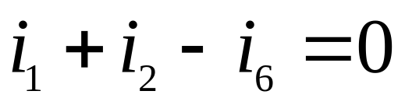
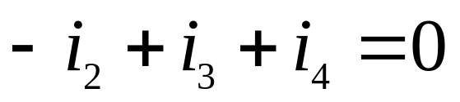
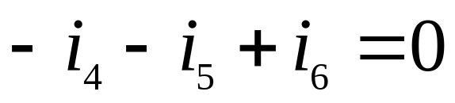
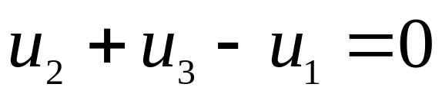
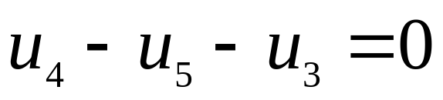

例
2
有6个支路电流，需列写6个方程。KCL方程:
R₂
R₄
i₃
i₄
i₂
1
1
2
1
R₃
3
2
R₁
i₅
3
R₅
i₁
取网孔为独立回路，沿顺时针方向绕行列KVL写方程:
3
4
i₆
R₆
+
–
u_{S}
回路1
回路2
回路3
返 回
上 页
下 页

Slide 18

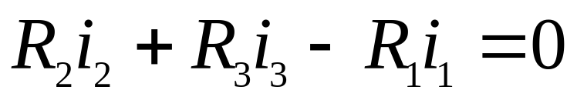
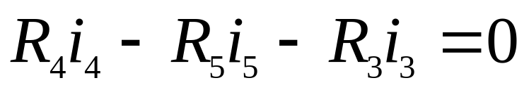
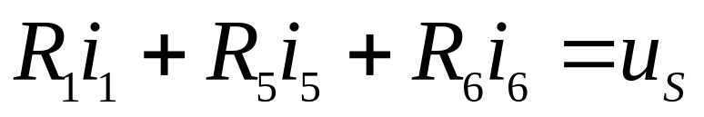
回路1
这一步可以省去
回路2
回路3
2
应用欧姆定律消去支路电压得：
R₂
R₄
i₃
i₄
i₂
1
1
R₃
2
3
R₁
i₅
R₅
i₁
4
i₆
3
R₆
+
–
u_{S}
返 回
上 页
下 页

Slide 19
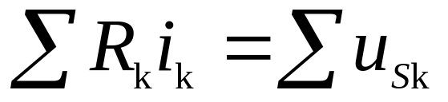
小结
（1）支路电流法的一般步骤：
标定各支路电流（电压）的参考方向；
选定(n–1)个结点，列写其KCL方程；
选定b–(n–1)个独立回路，指定回路绕行方 向，结合KVL和支路方程列写；
求解上述方程，得到b个支路电流；
进一步计算支路电压和进行其它分析。
返 回
上 页
下 页

Slide 20
（2）支路电流法的特点：
支路法列写的是 KCL和KVL方程， 所以方程列写方便、直观，但方程数较多，宜于在支路数不多的情况下使用。
例1
求各支路电流及各电压源发出的功率。
a
解
n–1=1个KCL方程：
I₁
I₃
结点a： –I₁–I₂+I₃=0
I₂
11Ω
7Ω
+
+
7Ω
b–( n–1)=2个KVL方程：
70V
1
2
6V
7I₁–11I₂=70-6=64
–
–
11I₂+7I₃= 6
b
∑U=∑U_{S}
返 回
上 页
下 页

Slide 21
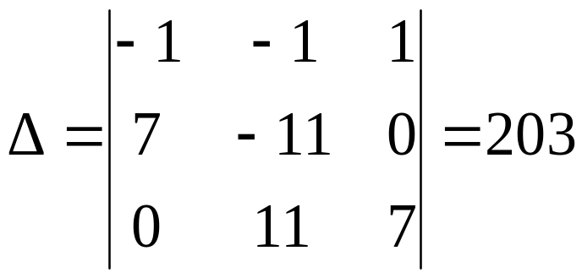
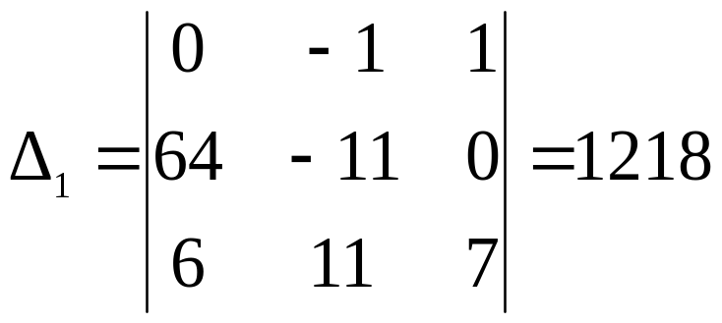
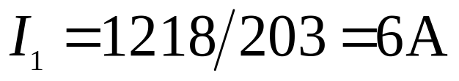
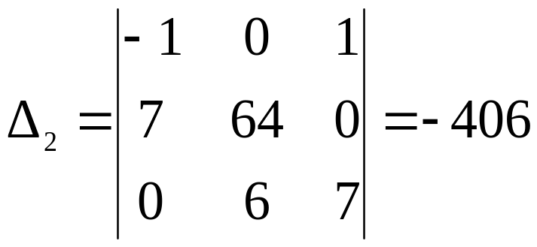
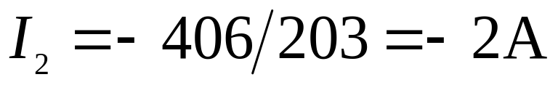
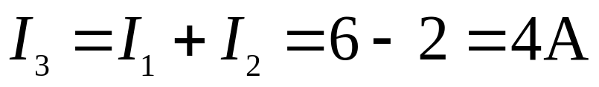
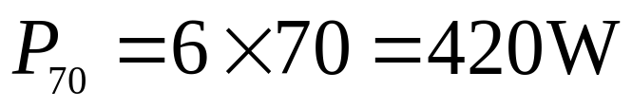
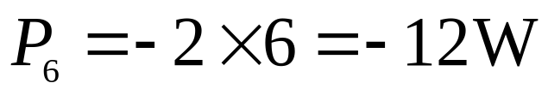
a
I₁
I₃
I₂
11Ω
7Ω
+
+
7Ω
70V
1
2
6V
–
–
b
返 回
上 页
下 页

Slide 22
例2
列写支路电流方程.(电路中含有理想电流源）
解1
(1) n–1=1个KCL方程：
结点a： –I₁–I₂+I₃=0
设电流源电压
(2) b–( n–1)=2个KVL方程：
7I₁–11I₂=70-U
a
I₁
I₃
7Ω
I₂
11Ω
11I₂+7I₃= U
+
6A
+
U_
7Ω
1
2
增补方程：I₂=6A
70V
–
b
返 回
上 页
下 页

Slide 23
a
解2
I₃
I₁
7Ω
I₂
11Ω
+
7Ω
6A
1
70V
–
b
由于I₂已知，故只列写两个方程
结点a： –I₁+I₃=6
避开电流源支路取回路：
7I₁＋7I₃=70
返 回
上 页
下 页

Slide 24
例3
列写支路电流方程.(电路中含有受控源）
a
解
结点a：
I₁
I₃
7Ω
I₂
11Ω
+
–I₁–I₂+I₃=0
+
1
+
U
7Ω
7I₁–11I₂=70-5U
70V
5U
2
_
_
11I₂+7I₃= 5U
–
b
增补方程：U=7I₃
注意
有受控源的电路，方程列写分两步：
先将受控源看作独立源列方程；
将控制量用未知量表示，并代入①中所列的方程，消去中间变量。
返 回
上 页
下 页

Slide 25
3.4 网孔电流法
1.网孔电流法
以沿网孔连续流动的假想电流为未知量列写电路方程分析电路的方法称网孔电流法。它仅适用于平面电路。
基本思想
为减少未知量(方程)的个数，假想每个回路中有一个回路电流。各支路电流可用回路电流的线性组合表示，来求得电路的解。
返 回
上 页
下 页

Slide 26
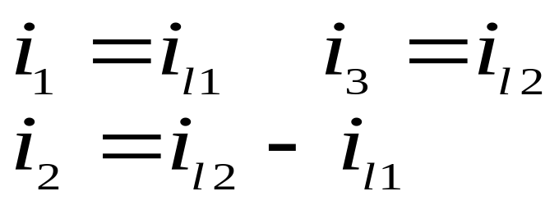
i₁
i₃
独立回路数为2。选图示的两个独立回路，支路电流可表示为：
R₁
i₂
R₂
+
+
R₃
i_{l1}
u_{S1}
u_{S2}
i_{l2}
–
–
b
列写的方程
网孔电流在网孔中是闭合的，对每个相关结点均流进一次，流出一次，所以KCL自动满足。因此网孔电流法是对网孔回路列写KVL方程，方程数为网孔数。
返 回
上 页
下 页

Slide 27
2. 方程的列写
网孔1： R₁ i_{l1}+R₂(i_{l1}- i_{l2})-u_{S1}+u_{S2}=0
网孔2： R₂(i_{l2}- i_{l1})+ R₃ i_{l2} -u_{S2}=0
(R₁+ R₂) i_{l1}-R₂i_{l2}=u_{S1}-u_{S2}
整理得：
- R₂i_{l1}+ (R₂ +R₃) i_{l2} =u_{S2}
i₃
观察可以看出如下规律：
i₁
i₂
R₁
R₂
+
i_{l1}
+
R₁₁=R₁+R₂
网孔1中所有电阻之和，称网孔1的自电阻。
R₃
u_{S1}
u_{S2}
i_{l2}
–
–
b
返 回
上 页
下 页

Slide 28
R₂₂=R₂+R₃
网孔2中所有电阻之和，称网孔2的自电阻。
i₁
i₃
R₁
i₂
R₂
+
i_{l1}
+
R₃
u_{S1}
u_{S2}
i_{l2}
R₁₂= R₂₁= –R₂
网孔1、网孔2之间的互电阻。
–
–
b
u_{Sl1}= u_{S1}-u_{S2} 网孔1中所有电压源电压的代数和。
u_{Sl2}= u_{S2} 网孔2中所有电压源电压的代数和。
注意
自电阻总为正。
当两个网孔电流流过相关支路方向相同时，互电阻取正号；否则为负号。
返 回
上 页
下 页

Slide 29
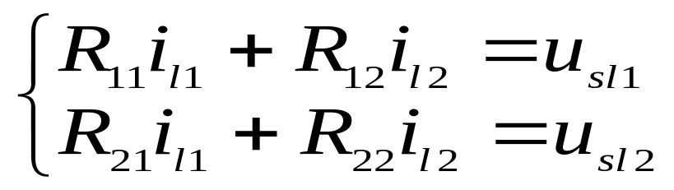
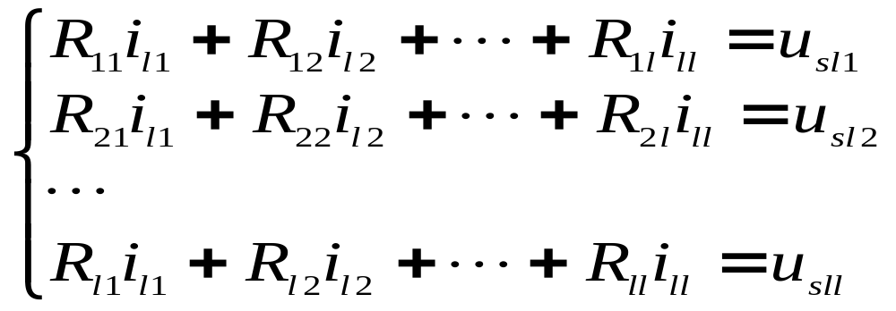
当电压源电压方向与该网孔电流方向一致时，取负号；反之取正号。
i₁
i₃
R₁
i₂
R₂
方程的标准形式：
+
i_{l1}
+
R₃
u_{S1}
u_{S2}
i_{l2}
–
–
b
对于具有 l 个网孔的电路，有:
返 回
上 页
下 页

Slide 30
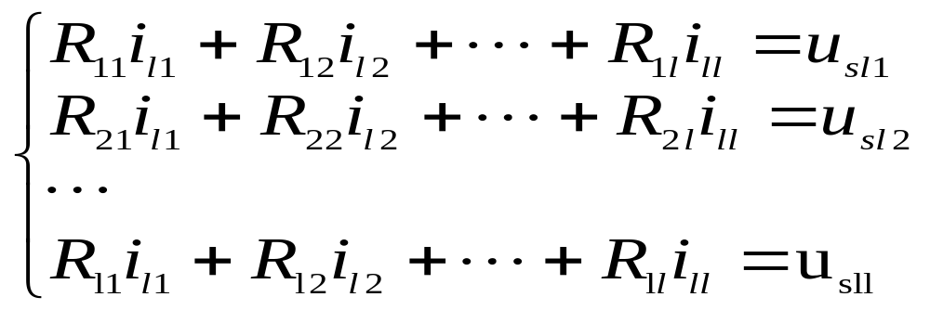
注意
R_{kk}: 自电阻(总为正)
R_{jk}: 互电阻
+ : 流过互阻的两个网孔电流方向相同；
- : 流过互阻的两个网孔电流方向相反；
0 : 无关。
返 回
上 页
下 页

Slide 31
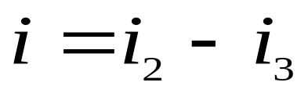
例1
用网孔电流法求解电流 i
解
选网孔为独立回路：
表明
R₁
i₂
R₂
无受控源的线性网络R_{jk}=R_{kj} , 系数矩阵为对称阵。
当网孔电流均取顺（或逆）时针方向时，R_{jk}均为负。
R_{S}
i₁
R₅
i
+
U_{S}
i₃
R₄
R₃
_
返 回
上 页
下 页

Slide 32
小结
（1）网孔电流法的一般步骤：
选网孔为独立回路，并确定其绕行方向；
以网孔电流为未知量，列写其KVL方程；
求解上述方程，得到 l 个网孔电流；
求各支路电流；
其它分析。
（2）网孔电流法的特点：
仅适用于平面电路。
返 回
上 页
下 页

Slide 33
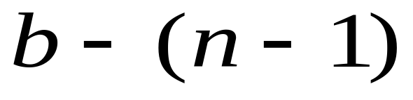
3.5 回路电流法
1.回路电流法
以基本回路中沿回路连续流动的假想电流为未知量列写电路方程分析电路的方法。它适用于平面和非平面电路。
列写的方程
回路电流法是对独立回路列写KVL方程，方程数为：
与支路电流法相比，方程数减少n-1个。
注意
返 回
上 页
下 页

Slide 34
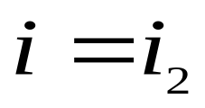
2. 方程的列写
R₁
i₂
R₂
例
R_{S}
i₁
用回路电流法求解电流 i.
R₅
i
+
解
只让一个回路电流经过R₅支路。
U_{S}
i₃
R₄
R₃
_
返 回
上 页
下 页

Slide 35
方程的标准形式：
对于具有 l=b-(n-1) 个回路的电路，有:
注意
R_{kk}: 自电阻(总为正)
+ : 流过互阻的两个回路电流方向相同；
R_{jk}:
互电阻
- : 流过互阻的两个回路电流方向相反；
0 : 无关。
返 回
上 页
下 页

Slide 36
小结
（1）回路法的一般步骤：
选定l=b-(n-1)个独立回路，并确定其绕行方向；
对l 个独立回路，以回路电流为未知量，列写其KVL方程；
求解上述方程，得到 l 个回路电流；
求各支路电流；
其它分析。
（2）回路法的特点：
通过灵活的选取回路可以减少计算量；
互有电阻的识别难度加大，易遗漏互有电阻。
返 回
上 页
下 页

Slide 37
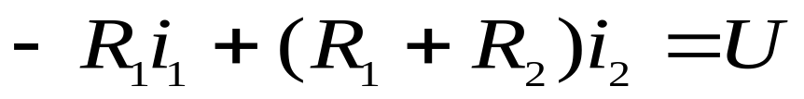
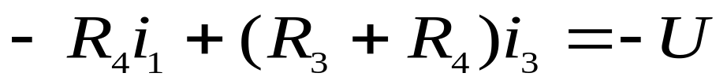
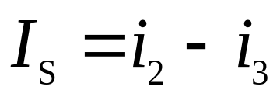
3.理想电流源支路的处理
引入电流源电压，增加回路电流和电流源电流的关系方程。
例
R₁
i₂
R₂
R_{S}
i₁
I_{S}
方程中应包括电流源电压
+
_
+
U_{S}
U
R₄
i₃
R₃
_
增补方程：
返 回
上 页
下 页

Slide 38
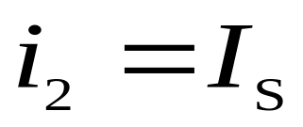
选取独立回路，使理想电流源支路仅仅属于一个回路,该回路电流即 I_{S} 。
例
已知电流，实际减少了一方程
R₁
R₂
i₂
R_{S}
i₁
I_{S}
+
U_{S}
i₃
R₄
R₃
_
返 回
上 页
下 页

Slide 39
4.受控电源支路的处理
对含有受控电源支路的电路，可先把受控源看作独立电源按上述方法列方程，再将控制量用回路电流表示。
返 回
上 页
下 页

Slide 40
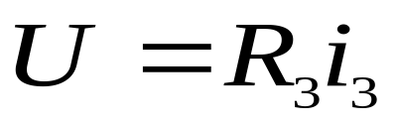
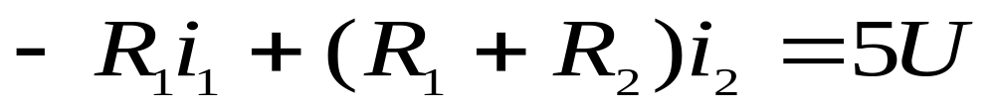
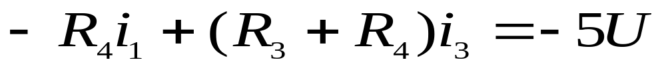
例1
R₁
i₂
R₂
增补方程：
R_{S}
5U
i₁
_
+
+
R₃
+
U_{S}
R₄
i₃
_
U
_
受控源看作独立源列方程
返 回
上 页
下 页

Slide 41
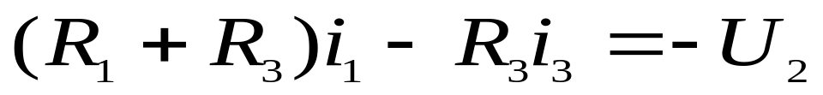
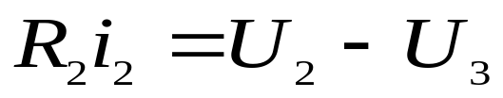
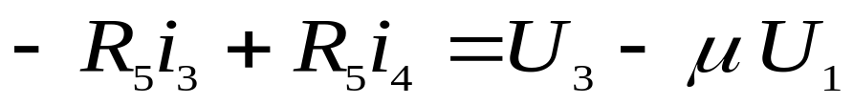
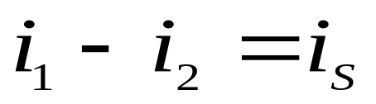


例2
列回路电流方程
解1
选网孔为独立回路
U₂
+
+
R₂
U₁
U₃
_
R₁
2
增补方程：
1
i_{S}
_
gU₁
R₃
_
+
3
R₅
4
+
R₄
μU₁
_
返 回
上 页
下 页

Slide 42



解2
回路2选大回路
+
U₁
R₂
_
R₁
i_{S}
gU₁
增补方程：
1
R₃
3
R₅
4
+
R₄
μU₁
_
2
返 回
上 页
下 页

Slide 43








例3
求电路中电压U，电流I和电压源产生的功率
2A
解
i₂
2A
1Ω
3A
＋
2Ω
i₁
3Ω
i₄
U
+
4V
I
i₃
－
–
返 回
上 页
下 页

Slide 44
3.6 结点电压法
1.结点电压法
以结点电压为未知量列写电路方程分析电路的方法。适用于结点较少的电路。
基本思想：
选结点电压为未知量，则KVL自动满足，无需列写KVL 方程。各支路电流、电压可视为结点电压的线性组合，求出结点电压后，便可方便地得到各支路电压、电流。
返 回
上 页
下 页

Slide 45

列写的方程
结点电压法列写的是结点上的KCL方程，独立方程数为：
注意
与支路电流法相比，方程数减少b-(n-1)个。
任意选择参考点：其它结点与参考点的电位差即为结点电压(位)，方向为从独立结点指向参考结点。
u_{A}-u_{B}
(u_{A}-u_{B})+u_{B}-u_{A}=0
u_{A}
u_{B}
KVL自动满足
返 回
上 页
下 页

Slide 46

2. 方程的列写
选定参考结点，标明其余n-1个独立结点的电压；
列KCL方程：
i_{S2}
1
i₂
R₂
i₃
R₃
3
i_{S1}
2
i₁
i₄
i₅
i₁+i₂=i_{S1}+i_{S2}
R₅
R₁
R₄
+
-i₂+i₄+i₃=0
u_{S}
_
-i₃+i₅=－i_{S2}
返 回
上 页
下 页

Slide 47



i_{S2}
i₁+i₂=i_{S1}+i_{S2}
1
i₂
R₂
i₃
R₃
-i₂+i₄+i₃=0
3
i_{S1}
2
i₁
i₄
i₅
-i₃+i₅=-i_{S2}
R₅
R₁
R₄
+
把支路电流用结点电压表示：
u_{S}
_
返 回
上 页
下 页

Slide 48



整理得：
等效电流源
令 G_{k}=1/R_{k}，k=1, 2, 3, 4, 5
上式简记为：
G₁₁u_{n1}+G₁₂u_{n2} ＋G₁₃u_{n3} = i_{Sn1}
标准形式的结点电压方程
G₂₁u_{n1}+G₂₂u_{n2} ＋G₂₃u_{n3} = i_{Sn2}
G₃₁u_{n1}+G₃₂u_{n2} ＋G₃₃u_{n3} = i_{Sn3}
返 回
上 页
下 页

Slide 49
小结
G₁₁=G₁+G₂ 结点1的自电导
G₂₂=G₂+G₃+G₄ 结点2的自电导
G₃₃=G₃+G₅ 结点3的自电导
结点的自电导等于接在该结点上所有支路的电导之和。
G₁₂= G₂₁ =-G₂ 结点1与结点2之间的互电导
G₂₃= G₃₂ =-G₃ 结点2与结点3之间的互电导
互电导为接在结点与结点之间所有支路的电导之和，总为负值。
返 回
上 页
下 页

Slide 50





i_{Sn1}=i_{S1}+i_{S2} 流入结点1的电流源电流的代数和。
i_{Sn3}=-i_{S2}＋u_{S}/R₅ 流入结点3的电流源电流的代数和。
流入结点取正号，流出取负号。
由结点电压方程求得各结点电压后即可求得各支路电压，各支路电流可用结点电压表示：
返 回
上 页
下 页

Slide 51
结点法标准形式的方程：
G₁₁u_{n1}+G₁₂u_{n2}+…+G_{1,n-1}u_{n,n-1}=i_{Sn1}
G₂₁u_{n1}+G₂₂u_{n2}+…+G_{2,n-1}u_{n,n-1}=i_{Sn2}
☹ ☹ ☹ ☹
G_{n-1,1}u_{n1}+G_{n-1,2}u_{n2}+…+G_{n-1,n}u_{n,n-1}=i_{Sn,n-1}
G_{ii} —自电导，总为正。
G_{ij} = G_{ji}—互电导，结点i与结点j之间所有支路电 导之和，总为负。
i_{Sni} — 流入结点i的所有电流源电流的代数和。
注意
电路不含受控源时，系数矩阵为对称阵。
返 回
上 页
下 页

Slide 52
总结
结点法的一般步骤：
(1)选定参考结点，标定n-1个独立结点；
(2)对n-1个独立结点，以结点电压为未知量，列写其KCL方程；
(3)求解上述方程，得到n-1个结点电压；
(4)通过结点电压求各支路电流；
(5)其它分析。
返 回
上 页
下 页

Slide 53
例
试列写电路的结点电压方程
1
G₁
G₂
G_{S}
G₃
+
2
Us
G₄
G₅
_
3
(G₁+G₂+G_{S})U₁-G₁U₂－G_{s}U₃=G_{S}U_{S}
-G₁U₁+(G₁ +G₃ + G₄)U₂-G₄U₃ =0
－G_{S}U₁-G₄U₂+(G₄+G₅+G_{S})U₃ =－U_{S}G_{S}
返 回
上 页
下 页

Slide 54
3. 无伴电压源支路的处理
I
1
以电压源电流为变量，增补结点电压与电压源间的关系。
G₁
G₂
+
G₃
Us
2
_
G₄
G₅
(G₁+G₂)U₁-G₁U₂ =I
3
-G₁U₁+(G₁ +G₃ + G₄)U₂-G₄U₃ =0
-G₄U₂+(G₄+G₅)U₃ =－I
看成电流源
增补方程
U₁-U₃ = U_{S}
返 回
上 页
下 页

Slide 55
选择合适的参考点
U₁= U_{S}
-G₁U₁+(G₁+G₃+G₄)U₂- G₃U₃ =0
-G₂U₁-G₃U₂+(G₂+G₃+G₅)U₃=0
1
4.受控电源支路的处理
G₁
G₂
+
G₃
对含有受控电源支路的电路，先把受控源看作独立电源列方程，再将控制量用结点电压表示。
Us
2
_
3
G₄
G₅
返 回
上 页
下 页

Slide 56



例1
列写电路的结点电压方程
R₂
1
先把受控源当作独立源列方程；
_
i_{S1}
+
u_{R2}
g_{m}u_{R2}
R₁
R₃
2
用结点电压表示控制量。
返 回
上 页
下 页

Slide 57




例2
u_{S}
列写电路的结点电压方程
R₅
_
+
解
设参考点
R₃
1
3
把受控源当作独立源列方程；
_
i_{S1}
+
－
+
u₃
r i
R₁
R₂
R₄
gu₃
i
2
用结点电压表示控制量。
返 回
上 页
下 页

Slide 58



例3
列写电路的结点电压方程
解
3
1Ω
3Ω
＋
增补方程：
＋
4V
1V
U = U_{n2}
3A
－
－
5Ω
1
＋
－
注意
2Ω
2
U
与电流源串接的电阻不参与列方程。
3Ω
＋
－
2Ω
4U
返 回
上 页
下 页

Slide 59






例
求电压U和电流I
I
－
1Ω
1Ω
解1
应用结点法
－
－
100V
90V
U
＋
20A
＋
＋
1
2
2Ω
3
2Ω
解得：
＋
－
110V
返 回
上 页
下 页

Slide 60





解2
应用回路法
I
－
1Ω
1Ω
1
－
－
100V
90V
U
＋
20A
＋
＋
2Ω
3
2Ω
解得：
＋
－
2
110V
返 回
上 页

